Slide 1
Поговорим о дружелюбии!
Выполнил: учитель начальных классов
Горгадзе Яна Яшевна

Slide 2
Здравствуйте, ребята!
Придумано кем-то
Просто и мудро
При встрече здороваться:
Доброе утро!
Доброе утро! Солнцу и птицам.
Доброе утро! Улыбчивым лицам.
И каждый становится
Добрым, доверчивым.
Пусть доброе утро
Длится до вечера

Slide 3
Закончи фразу:
Друг – это ...
Друг – это тот, кто: готов помочь в беде, умеет хранить тайну,
тот, кто посочувствует. Верный, преданный и честный.

Slide 4
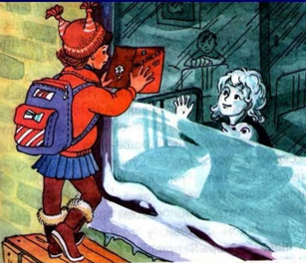

Slide 5
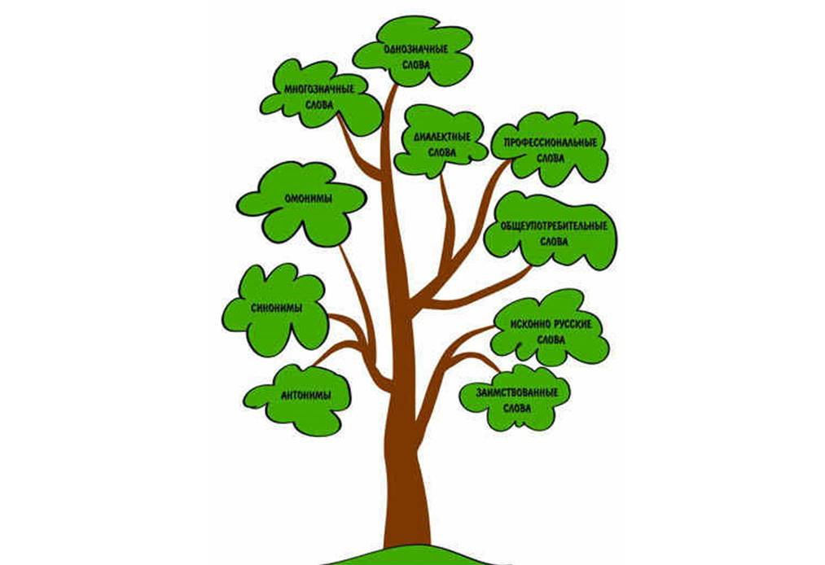
Аня и Оля
Аня и Катя
их разлучили
Аня и Маша
им не разрешили вместе играть
Девочки - сёстры
одну из девочек наказали
Девочки - подруги
«Дружба»

Slide 6
Игра “Весёлая пчёлка”.

